Slide 1

OPVK 1.4 EU peníze školám
NÁZEV ŠKOLY: ZŠ Pardubice-Spořilov
AUTOR: Mgr. Alena Moslerová
NÁZEV: VY_42_INOVACE_MATEMATIKA 6_29. SČÍTÁNÍ DESÍTEK
TÉMA: SČÍTÁNÍ DESÍTEK
ČÍSLO PROJEKTU: CZ.1.07/1.4.00/21.2349
ANOTACE: Žáci opakují pojem „desítka“, počítají po desítkách, rozkládají čísla na desítky, sčítají desítky – procvičují.
www.office.microsoft.com

Slide 2

Pokračuj v řadě se zajíčkem.
0, 10, 20, . , 40, . , . , 70, . , . , 100
100, . , . , 70, . , 50, . , . , 20, 10, .

Slide 3
Zajíček znázorňoval daná čísla. Desítky vyznačil ,jednotky . Někde ale udělal chyby. Víš kde?
10
24
10
10
10
45
10
10
10
10
26
10
10
42
10
10
10
10
61
10
10
10
10
10
10

Slide 4

Zajíček napsal čísla a kocourek pod ně zapsal čísla o 1 větší. Dostane kocourek jedničku?
37 45 61 73 68
38 44 62 70 69

Slide 5
Kocourkovi to moc nejde, tak mu pomoz vypočítat příklady.
60 + 20 = 40 + 50 =
50 + 30 = 70 + 30 =
40 + 10 = 90 + 10 =
20 + 30 = 80 + 10 =

Slide 6


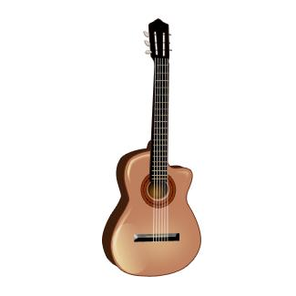
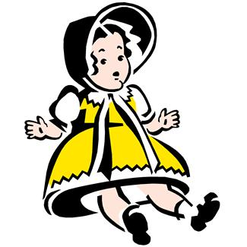

Dej do kroužku hračky, které si můžeš koupit, když máš 90 Kč.
90 Kč
30 Kč
20 Kč
50 Kč
40 Kč

